Slide 1

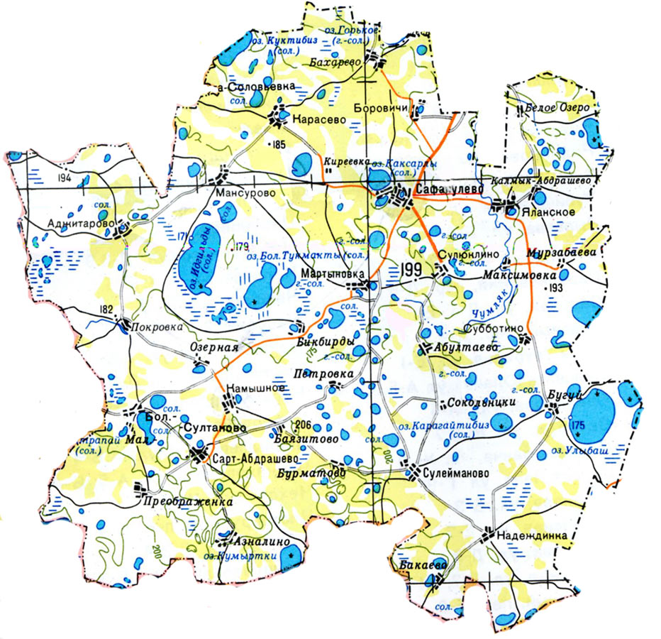
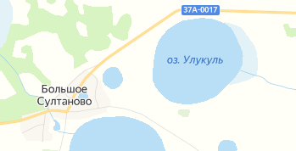
СХЕМА ГРАНИЦ РЫБОВОДНОГО УЧАСТКА
Муниципальное
образование,
вид рыболовства
Наименование рыбоводного
участка
Описание границ рыбоводного
участка
длина (м),
ширина (м),
площадь (га)
Сафакулевский МО
Товарное рыбоводство
оз. Улукуль
Географические координаты точек
(с использованием системы координат WGS84)
№
точ Е (долгота), N (широта)
ки
1. 62°11′01″ 54°49′32″
2. 62°12′02″ 54°49′28″
3. 62°11′51″ 54°49′02″
4. 62°10′48″ 54°49′07″
Площадь – 157,68 га
оз. Улукуль
от т. 1 до т. 2 по береговой линии; от т. 2 до т. 3 по береговой линии; от т. 3 до т. 4 по береговой линии;
от т. 4 до т. 1 по береговой линии.
1
2
Условные обозначения:
4
3
- Граница рыбоводного
участка

